Slide 1


Expériences étrangères de coordination des soins : les Accountable Care Organizations aux Etats-Unis
CSMF – 16 mai 2018
Natacha Lemaire

Slide 2
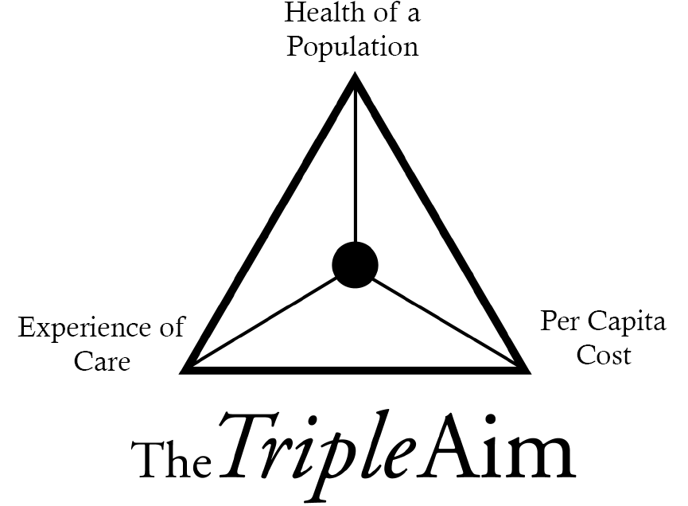
Contexte aux Etats-Unis (1/2)
Un système de santé excessivement cher
Un niveau de dépenses le plus élevé au monde au global (17,2% du PIB en 2016 selon l’OCDE) et par habitant,
Pour des résultats de santé en général inférieurs aux autres pays développés
Un taux de recours à l’hôpital et aux médecins inférieurs à la moyenne des pays de l’OCDE
Un coût expliqué par le taux de recours élevé aux actes techniques (imagerie notamment) et aux prix de loin supérieurs à ceux des autres pays développés
Objectif du triple aim
Transformation du système de rémunération par le value-based payment
Objectif de 30% de paiement en 2016 (dépassé) et 50% en 2018
Développement de modèles avec partage de risque (downside risk)

Slide 3
Contexte aux Etats-Unis (2/2)
Un modèle d’exercice de la médecine indépendante en crise
Exercice médical indépendant en baisse et n’est plus majoritaire pour la première fois en 2016
Médecins rejoignent des groupes plus importants ou des hôpitaux
Nombre de cabinets à un médecin baisse tous les ans
Pratique médicale évolue avec plus de temps sans face à face avec patient et temps consacré au reporting qualité croissant
Exemple de composition de cabinet médical :
2 médecins
1 nurse practionner responsable de la consultation annuelle longue de Medicare et du programme Care management
1 diététicienne (fait aussi des consultations annuelles)
2 assistants médecins
1 practice manager, gère les aspects administratifs et financiers du cabinet
3 superviseurs cliniques : triage au téléphone, front office et back office
1 responsable facturation
Environ 15 infirmières

Slide 4
Medicare: un service fédéral pour les plus de 65 ans
Une influence sur le système de santé grandissante
58 millions de personnes assurées en juin 2017
679 Mds $ (2016)
20% des dépenses de santé (2015)
Dépense moyenne par assuré de près de 9 900$ hors médicament et de 1900$ pour les médicaments (Part D) en 2015
Reste à charge : franchise + co-paiements + co-assurance, représente en moyenne 3 024$ par an et par assuré, peut être réassuré
4.4% de croissance annuelle en moyenne entre 2010 et 2016
Prévisions de croissance des dépenses estimées à +7% par an en moyenne pour la période 2016-2025 (Congress Budget Office - CBO)
Premier acheteur de prestations en santé aux Etats-Unis
Impératif de réformes
4

Slide 5
Les Accountables Care Organizations développées par Medicare
= groupes de médecins, hôpitaux ou autres offreurs de soins se réunissant volontairement pour délivrer des soins coordonnés de haute qualité à leurs patients Medicare
Créés par l’Affordable Care Act de 2010
Modèle fondé sur le volontariat et un intéressement en fonction des économies réalisées pondérées par un score qualité
Responsabilité globale de la consommation de soins du patient où qu’il se fasse soigner
Attribution des patients selon leur consommation en soins primaires
La mobilisation des données comme levier de transformation
Différents programmes en fonction du risque encouru :
  MSSP Track 1 ou 2 (downside ou 1 sided risk), 3 (upside ou 2 sided risk)
  Pioneer jusqu’en 2016, Next Generation depuis 2017 (upside ou 2 sided risk)
Adaptation pour les petites organisations avec un financement anticipé versé mensuellement : Advance payment model (APM) jusqu’en 2015, ACO Investment Model (AIM) depuis 2016
5

Slide 6
Caractéristiques des ACOs
Tire les expériences du Managed Care des années 90s
Patient garde son libre-choix
Le financement des offreurs de soins est inchangé (paiement à l’acte pour la grande majorité des médecins)
Des organisations pilotés par des offreurs (et non des assurances) => l’instance gouvernante doit être composée à au moins 75% de membres de l’ACO
Pas de pénalité en cas de mauvais résultats pour les MSSP Track 1
Flexibilité d’organisation pour les participants au programme
6

Slide 7
Modèle économique des MSSP
Une mécanique d’intéressement compliquée
Création de nouvelles prestations
Valeur de référence (benchmark)
Moyenne de dépenses hors extrêmes ajustée selon le case-mix et calculée pour chacune des trois années précédentes, avant de se voir appliquer le taux d’évolution de la dépense nationale
Ajustement a posteriori selon case-mix de l’ACO (risk adjustment)
Valeur de référence initiale ajustée chaque année selon changements démographiques et état de santé des assurés assignés à l’ACO pour année considérée et taux de croissance national actualisé
Annual Wellness Visit : consultation longue annuelle d’évaluation des risques pour tout assuré Medicare, 173$ la première visite, 117$ les suivantes
Chronic Care Management services : coordination pour personnes ayant au moins 2 maladies chroniques > 1 an; 43$ / moins pour au moins 20 mns de temps clinique
Transitional Care Management services : coordination après certaines hospitalisations, 112$ ou 162$ selon complexité médicale

Slide 8
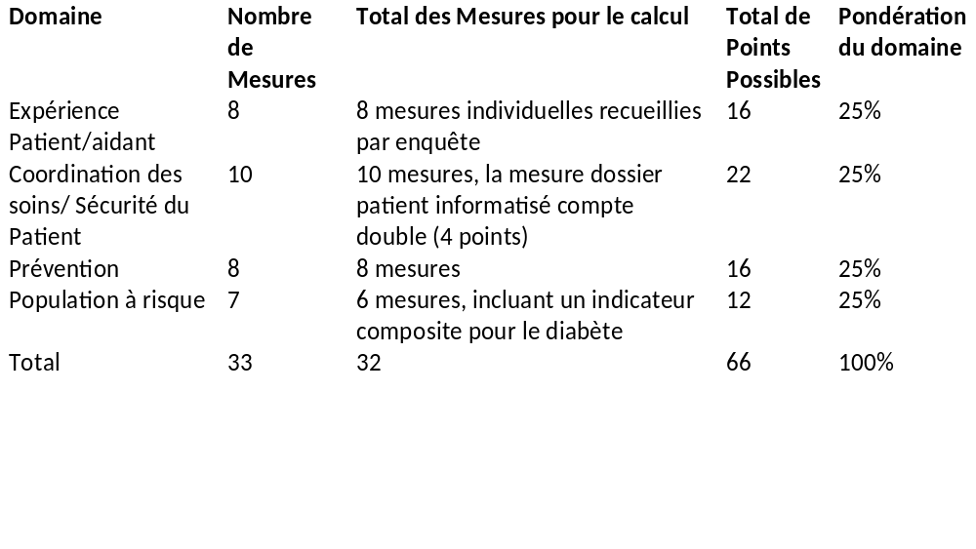
Une prise en compte de la qualité incluant l’expérience patient
Un nombre limité d’indicateurs
  Outils de mesure de l’expérience patient développés par organismes de recherche sur appel d’offre par l’Agency for Health Research and Quality (AHRQ)

Slide 9
Le développement de programmes de care management
Pour les grands consommateurs et les patients à risque
Extrait du rapport trimestriel transmis par CMS,
données pour l’ACO, toutes les MSSP, Medicare FFS
Transition of Care/Care Coordination Utilization
30-Day All-Cause Readmissions Per 1,000 Discharges
30-Day Post-Discharge Provider Visits Per 1,000 Discharges
Ambulatory Care Sensitive Conditions Discharge Rates Per 1,000 Beneficiaries
Chronic Obstructive Pulmonary Disease or Asthma
Congestive Heart Failure
Acute Composite
Additional Utilization Rates (Per 1,000 Person-Years)
Hospital Discharges, Total
  Short-Term Stay Hospital
  Long-Term Stay Hospital
  Rehabilitation Hospital or Unit
  Psychiatric Hospital or Unit
Skilled Nursing Facility or Unit Discharges
Skilled Nursing Facility or Unit Utilization Days
Emergency Department Visits
Emergency Department Visits that Lead to Hospitalizations
Computed Tomography (CT) Events
Magnetic Resonance Imaging (MRI) Events
Primary Care Services
  With a Primary Care Physician
  With a Specialist Physician
  With a Nurse Practitioner/Physician Assistant/Clinical Nurse Specialist
  With a FQHC/RHC
Recrutement d’infirmières ou d’assistants médecins pour le suivi des patients
Soit par cabinets médicaux si taille critique ou par ACO et temps partagé
Extension de la démarche aux assureurs privés pour mutualiser les ressources
Ciblage utilisant dans un premier temps les rapports de CMS
Puis utilisation de prestataires pour exploiter les données, plus rarement développement de ressources propres
Efforts sur frequent flyers des urgences et malades chroniques
Outil de suivi intégré au logiciel métier des cabinets

Slide 10
Un foisonnement d’expérimentations
Une approche partenariale et assez transparente
Principes testés dans le Physician Group Practice de 2005 à 2010 : modalités d’intéressement et choix des indicateurs qualités
Poursuivie et approfondie avec le Pioneer program puis avec le Next Generation depuis 2016
Modèle spécifique pour l’IRC (Comprehensive ESRD Care)
Modèle commun pour les dual eligible (Medicare/Medicaid)
Modèle pour les organisations de petite taille avec financement anticipé (Advanced Payment Model puis ACO Investment Model)
Possibilité de combiner avec le programme Patient Centered Medical Home et Comprehensive Primary Care Plus
Webinar en accès libre et supports téléchargeables sur le site de CMS
Création et soutien de Learning Networks
Mise à disposition de données : liste des participants aux programmes, résultats par participant (benchmark et indicateurs qualité), dépenses par postes, motifs de sorties d’hospitalisation, nombre d’IRM et de services de soins primaires

Slide 11
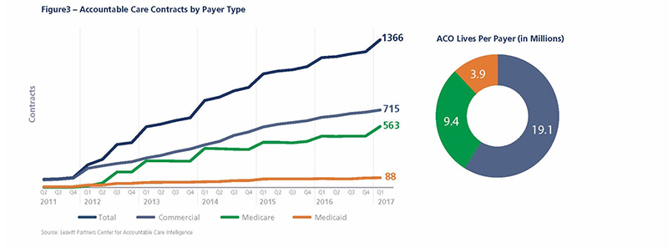
Développement des ACOs MSSP
Un développement rapide suivi par les assureurs privés
438/480 ACOs participant au Medicare Shared Savings Program Track 1 (one sided risk) au 1er Janvier 2017
33 indicateurs qualité de 2012 à 2015, 34 en 2016, 31 en 2017
24% des ACOs MSSP avec intéressement versé en 2013, 28% en 2014 et 31% 2015
Petites ACOs ont tendance à faire mieux, de même que celles dirigées par des médecins
Intégration financière avec les hôpitaux ne semble pas necéssaire pour faire des économies

Slide 12
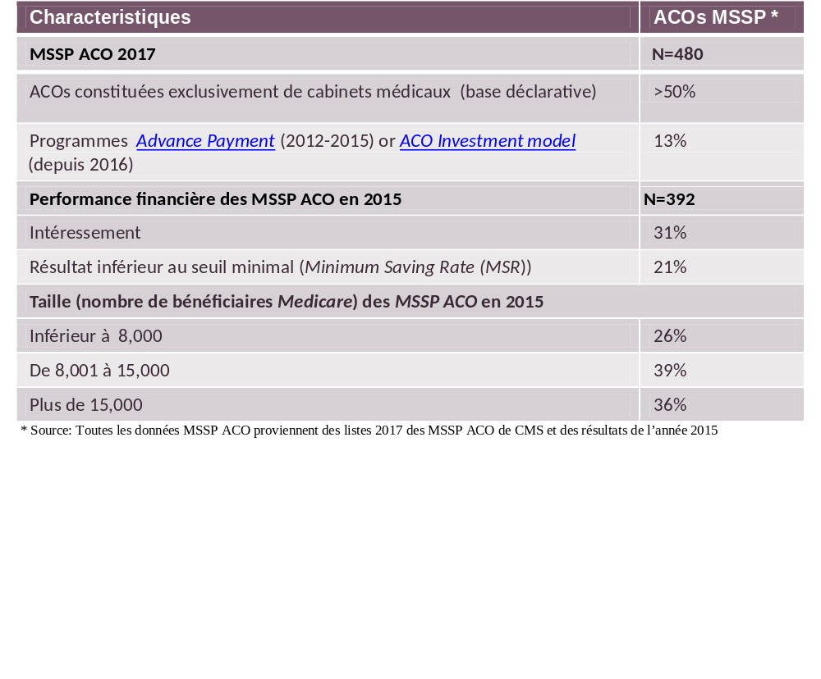
Chiffres clés

Slide 13
Un certain engouement des acteurs
Un modèle attractif pour les médecins indépendants
Mais qui ne résout pas les difficultés structurelles du système
Participation volontaire
Faible niveau de risque
Financement initial minimal
Flexibilité dans la mise en œuvre
Gardent le contrôle de l’organisation et de la mise en œuvre
Cohérence ++ entre indicateurs et le financement
Poids du codage et de la facturation pour les cabinets indépendants
Non interopérabilité des SI entre opérateurs
Difficulté à engager le patient
Instabilité des règles de CMS
Complexité de l’évaluation de la performance
Perspective inquiétante du partage de risque
13

Slide 14
Des résultats contrastés
Encourageants
Mais insuffisants selon ses détracteurs
De 2012 à 2015 en cumulé : 3,4 Md $ en deçà du benchmark, 2.4 Mds $ au-delà du benchmark
1,3 Mds $ d’intéressement versé entre 2012 et 2015
Nombre d’ACOs avec intéressement augmente avec le temps, 24% en 2013 – 31% en 2015
Amélioration qualité pour 82% des indicateurs
En 2015, 48,2% des ACOs ont eu des pertes (réalisé>benchmark)
Le programme n’est pas autofinancé
Pas de relation entre amélioration de la qualité et performance financière
Concentration des gagnants (moitié des économies générée par 36 ACOs) et des perdants (moitié des pertes générée par 38 ACOs)
Faible intégration clinique constatée sur l’échantillon
14

Slide 15
Facteurs clés de succès (1/2)
Pour engager les offreurs de soins
Caractère non obligatoire du programme et liberté de choix,
Gouvernance : outil à la main des offreurs de soins,
Qualité et expérience des équipes dirigeantes,
Liberté d’organisation laissée aux acteurs,
Cohérence intrinsèque entre priorité soins primaires, indicateurs qualité choisis, création de prestations rémunérées associées et désincitations parallèles pour les réadmissions hospitalières
Mise à disposition de données directement mobilisables par les opérateurs
Mise en place des Health Information Exchange permettant l’interopérabilité des systèmes d’information avec les établissements hospitaliers

Slide 16
Facteurs clés de succès (2/2)
Pour les participants aux ACOs
Pas besoin d’investir massivement dans les SI pour démarrer
Prioriser et ne pas chercher à tout faire en même temps
Etablissement de relations étroites avec les cabinets pour répondre à leurs besoins
Commencer par structurer le premiers recours avant de s’attaquer à l’adressage et au second recours

Slide 17
Quelles modalités de transposition ? (1/2)
Objectifs poursuivis
Modèle économique
Pour quels patients ?
  Approche populationnelle : personnes âgées, personnes handicapées
  Approche par pathologie : maladies chroniques, ALD
Quelle transformation de l’offre souhaitée ?
  Soins primaires
  Médecin-Traitant
  Virage ambulatoire
Quel retour sur investissement souhaité ?
Quel incitatif : intéressement financier et/ou à la qualité ?
Quel financement pour la coordination des soins ?
Quel seuil minimal pour les regroupements (taille critique)?
Quel accompagnement au changement ?
Structurent le choix des indicateurs et du benchmark
17

Slide 18
Quelles modalités de transposition ? (2/2)
Quelle évaluation ?
Quel rôle pour le SI ?
Quelle place pour l’expérience patient ?
Quelles modalités d’évaluation de la performance financière ?
Comment attribuer les patients ?
Pour favoriser l’interopérabilité entre opérateurs
Pour la coordination des soins (dossier patient)
Quelle articulation avec les dispositifs existants? Enjeu de ne pas se limiter à l’offre déjà structurée
Quelle mise à disposition de données?
Socle minimal
Utilisation de modèles prédictifs ?
PAERPA, MAIA,
CPTS
PTA,
TSN,
territoires pionniers…

